Slide 1
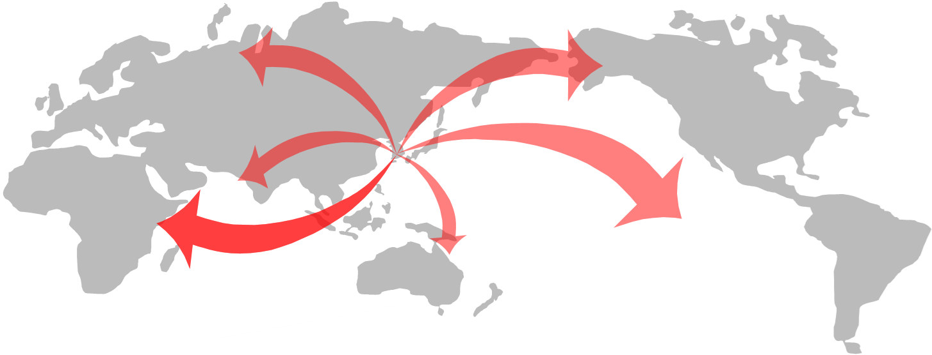
한국기업의 세계화와 도전과제
Korea's corporate globalization and challenges
2018년 2학기
이 현 봉
前 삼성전자 사장, 前 넥센타이어 부회장

Slide 2
강의계획서
교과명 : 『한국기업의 세계화와 도전과제』
주차 | 강의명
1주차 2주차 3주차 4주차 5주차 6주차 7주차 8주차 9주차 10주차 11주차 12주차 13주차 14주차 | 기업의 세계화Ⅰ 기업의 세계화Ⅱ 기업의 세계화Ⅲ 디지털시대의 리더십 4차 산업혁명의 이해 넥센타이어의 글로벌 마케팅 혁신 삼성전자의 글로벌 인사 혁신 고객만족경영 [발표/토론①] 삼성전자 및 넥센타이어 시사점 조별 연구발표 삼성에버랜드의 사업혁신전략 [현장방문] 삼성에버랜드 농심 마케팅 전략 국내 화장품 사업 현황 [발표/토론②] 에버랜드 발전방향 조별 연구발표

Slide 3
강의 개요
1. 강의 목적
21세기의 주요 화두인 세계화에 대한 개념을 이해하고, 세계화를 지향하는 한국기업들의 대응전략을 주요 기업의 사례를 통해 연구함
디지털 시대와 세계화의 관계를 조명하고, 지속성장을 위한 각 기업의 발전전략에 대해 살펴봄
사례연구 : 글로벌사업 - 전자 및 자동차 산업 / 국내사업 – 여가, 식품, 화장품 산업
2. 성적 평가
출석 20%, 발표토론 60%(1차 40%, 2차 20%), 수업참여도 20%
토론수업은 제시된 주제별로 조 편성 후 조별발표 진행 : 조별 평가

Slide 4
발표/토론 주제
1. 토론주제
[1차] 삼성전자와 넥센타이어의 혁신사례에 대한 시사점을 분석하시오.
[2차] 에버랜드의 발전전략을 분석하고, 향후 발전방향을 수립하시오.
2. 토론 평가 기준(1~2차 공통) : 20분 발표, 10분 질의응답
발표 내용 (60점 배점) : 논리성(20점) / 창의성(20점) / 준비성(20점)
전달성 (20점 배점) : 발표력(10점) / 구성력(10점)
토론 및 질의 응답 (20점 배점) : 질의 응답력(10점) / 청중의 질의도(10점)

